Slide 1



UBND QUẬN LONG BIÊN
TRƯỜNG MẦM NON CHIM ÉN
LĨNH VỰC PHÁT TRIỂN THẨM MỸ
HOẠT ĐỘNG TẠO HÌNH
Đề tài: Vẽ cầu vồng
Lứa tuổi: 4 – 5 tuổi
Giáo viên: Phạm Thanh Nhàn
Lứa tuổi: Mẫu giáo nhỡ

Slide 2


Câu đố
Cầu gì không bắc qua sông
Không trèo qua suối, lại chồng lên mây
Hiện lên giữa bụi mưa bay
Bảy màu rực rỡ, bé đoán ngay cầu gì?
Là gì?

Slide 3
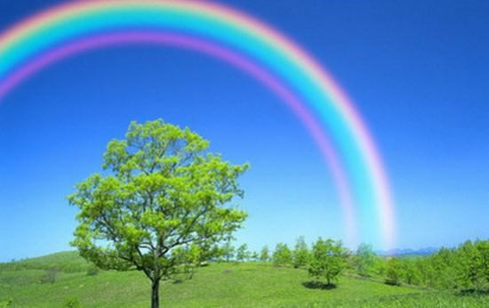
Các con đã nhìn thấy cầu vồng chưa?
Cầu vồng xuất hiện vào lúc nào?

Slide 4
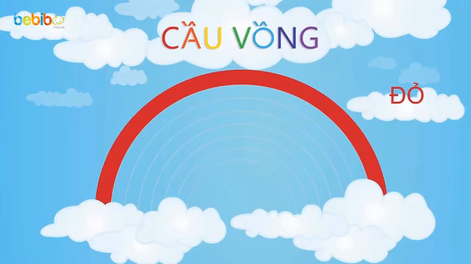
Cầu vồng có mấy màu? Đó là những màu nào?

Slide 5



Cầu vồng được vẽ bởi những nét gì?

Slide 6
Cầu vồng được vẽ bởi những cong giống như quả choối chồng
lên nhau theo chiều giảm dần.

Slide 7
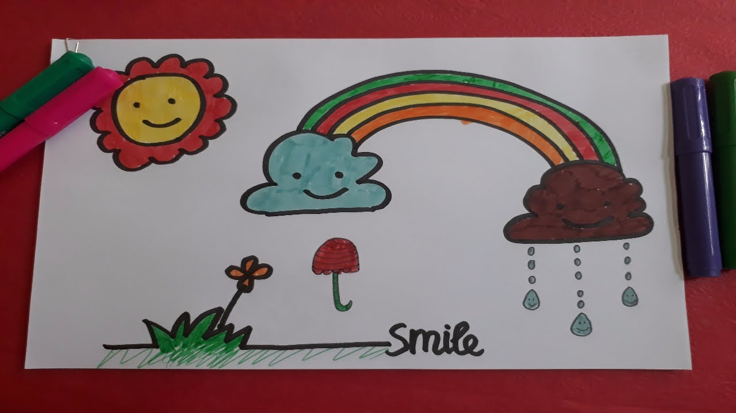
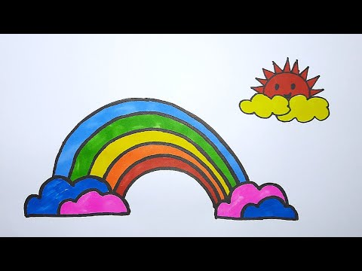
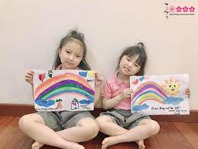
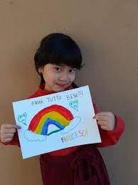
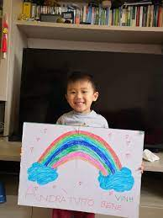

Slide 8


